Slide 1
图灵归约、相对化

Slide 2

m归约的局限性
归约
利用一个问题的解
来解另一个问题
m归约
A_{TM}不可能m归约到$\overline{A_{TM}}$
但是直观上这两个问题
可以互相归约
答案取反

Slide 3
谕示
“谕示”又称为“外部信息源”
语言B的谕示,
就是能够报告某个串是否
属于B的外部装置
谕示图灵机(OTM), 就是
带有谕示能力的图灵机
M^{B}表示对语言B有谕示能力的
谕示图灵机

Slide 4
谕示图灵机
工作带
a
a
b
b
c
B
双向读写头
q_{query}: 查询状态
q_{yes}: “是”状态
q_{no}: “否”状态
状态控制器
OTM
双向读写头
b
a
c
b
a
B
查询带

Slide 5
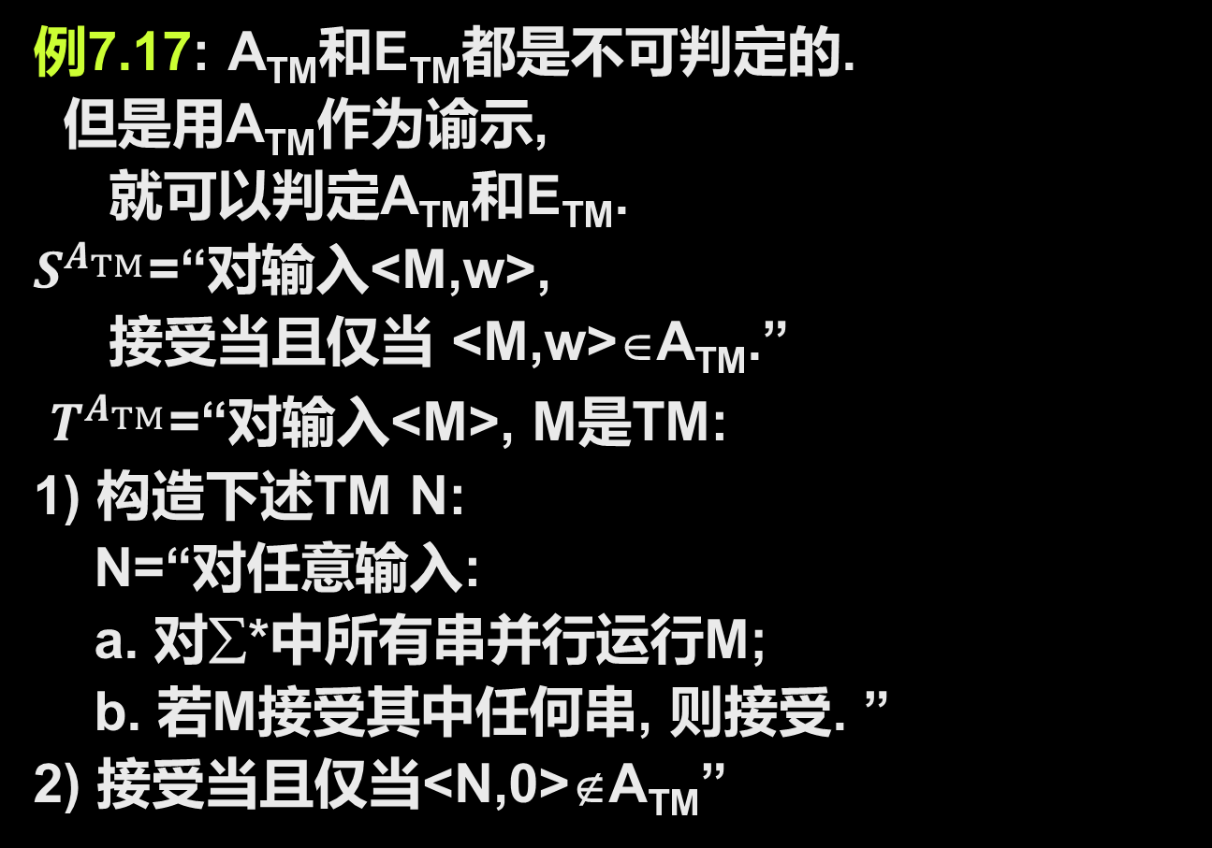
例7.17
例7.17: A_{TM}和E_{TM}都是不可判定的.
但是用A_{TM}作为谕示,
就可以判定A_{TM}和E_{TM}.
$S^{A_{TM}}$=“对输入<M,w>,
接受当且仅当 <M,w>∈A_{TM}.”
$T^{A_{TM}}$=“对输入<M>, M是TM:
1) 构造下述TM N:
N=“对任意输入:
a. 对∑*中所有串并行运行M;
b. 若M接受其中任何串, 则接受. ”
2) 接受当且仅当<N,0>∉A_{TM}”

Slide 6
图灵归约
T-归约: A≤_{T}B via M, A=L(M^{B}),
用谕示B可以判定A
(或A相对于B可判定)
定理: 若A≤_{T}B且B可判定,则A可判定.
证明: 如果B是可判定的,则可用判定B
的实际过程来取代B的谕示,这样就用
判定A的普通TM取代判定A的谕示TM.
#
定理:若A≤_{T}B且B≤_{T}C, 则A≤_{T}C. #
定理:若A≤_{m}B, 则A≤_{T}B. #

Slide 7
三种归约
m归约
输入x ……问题y (回答B(y))
输出B(y)
tt归约
输入x ……问题y₁,y₂,…,y_{k} ,真值表α
(回答B(y₁),B(y₂),…,B(y_{k}))
输出α(B(y₁),B(y₂),…,B(y_{k}))
T归约
输入x ……问题y₁ (回答B(y₁))
……问题B(y₂) (回答B(y₂))
……问题y_{k}((回答B(y_{k}))
……输出

Slide 8
相对化类
C和D是两个复杂性类
C^{D} = { L(M^{A}) | M是C类TM,
A是D类语言 }
若A是D完全的, 则C^{D}=C^{A}
例 P^{SAT}, P^{NP}

Slide 9
例10.17
NP⊆P^{SAT}
A∈NP, A≤^{p}_{m}SAT via f,
x∈A ⇔ f(x)∈SAT
OTM M^{SAT}=“对输入x:
计算f(x), 向SAT查询f(x),
若回答是,则接受;
若回答否,则拒绝. ”

Slide 10
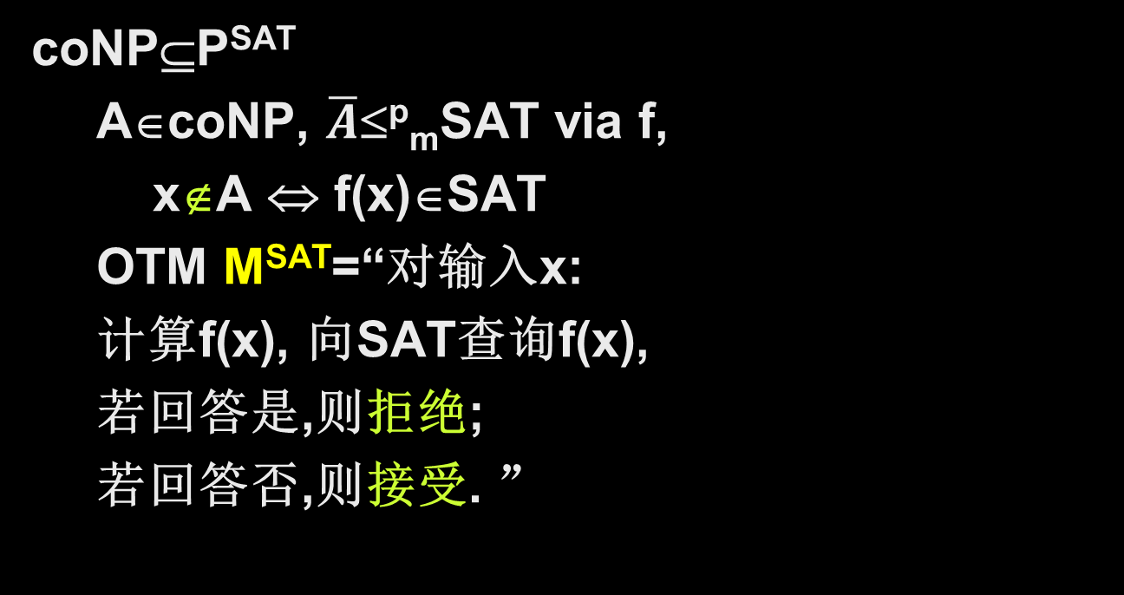
例10.17(续)
coNP⊆P^{SAT}
A∈coNP, $\overline{A}$≤^{p}_{m}SAT via f,
x∉A ⇔ f(x)∈SAT
OTM M^{SAT}=“对输入x:
计算f(x), 向SAT查询f(x),
若回答是,则拒绝;
若回答否,则接受. ”

Slide 11
例10.18
非极小化布尔公式问题
给定一个布尔公式,
判定它是否非极小化
极小化布尔公式:
没有更短的等价公式
NONMIN-FORMULA={<φ>|
φ不是极小布尔公式}

Slide 12
例10.18(续)
NONMIN-FORMULA={<φ>|
φ不是极小布尔公式} ∈ NP^{SAT}
NOTM M^{SAT}=“对输入φ:
非确定地选择比φ短的公式ψ,
向SAT查询(φ∧¬ψ)∨(¬φ∧ψ),
若回答否,则接受;
若回答是,则拒绝. ”
(φ∧¬ψ)∨(¬φ∧ψ) ⇔ ¬(φ↔ψ)

Slide 13
对角化方法的局限性
定理10.19:
1) ∃A, P^{A} ⊂ NP^{A} (贝克-吉尔-索洛维定理)
2) ∃B, P^{B} = NP^{B}
意义: 不能用常规的“模拟”
或“对角化”方法来证明
P=NP或P⊂NP,
因为这些方法得到的结果
在相对化下是不变的

Slide 14
定理10.19
定理10.19:
1) ∃A, P^{A} ⊂ NP^{A}
2) ∃B, P^{B} = NP^{B}
证明思路:
2) B=TQBF,
它是PSPACE完全的,
PSPACE ⊆ P^{TQBF} ⊆ NP^{TQBF}
⊆ PSPACE^{TQBF} ⊆ PSPACE.

Slide 15
定理10.19
Σ*
Σ*
A
L_{A}
证明思路: 1) ∃A, P^{A}⊂NP^{A}
对任意语言A, 定义
L_{A} = { w | ∃x∈A, |x|=|w| }
对任意A, 都有L_{A}∈NP^{A}
OTM M^{A} = “对输入w:
非确定地选择与w等长的x,
向A查询x, 若回答是,就接受;
若回答否,就拒绝. ”
构造出某个A, 使得L_{A}∉P^{A}.

Slide 16
定理10.19
证明思路: 逐步地构造A, 设M₁,M₂,…
是所有多项式时间TM的列表,
设M_{i}在n^{i}时间内运行.
步骤i保证M_{i}^{A}不判定L_{A}, 并且
后面的步骤不破坏前面的结果.
“死”区域, “活”区域
M₃
M₂
M₁
A

Slide 17
定理10.19
证明思路: 步骤i为M_{i}选择n, 在1^{n}上模拟M_{i}^{A}.
当M_{i}^{A}向A询问y时,
若y落在“死”区域,则根据A回答;
若y落在“活”区域,则回答否.
M_{i}
M₁
A
n

Slide 18
定理10.19
Σ^{n}
A
证明思路: 步骤i选择的长度n为:
n大于此前所有在A中成员性
已经确定的串的长度, 并且2^{n} > n^{i}.
1^{n}∉L(M_{i}^{A}) ⇔
A∩Σ^{n}={某个未被查询的y} ⇔ 1^{n}∈L_{A}.
1^{n}∈L(M_{i}^{A}) ⇔ A∩Σ^{n}=∅ ⇔ 1^{n}∉L_{A}.
1^{n}∈L(M_{i}^{A})
1^{n}∉L(M_{i}^{A})
A
A
未查询y

Slide 19

NP中间语言
用类似的对角化方法可以证明
定理 假设 P≠NP，则NP中有
既非NP完全也不属于P的语言
(雷德纳定理)
NP中间语言: NP中既非NP完全
也不属于P的语言
NPC
NPI
P

